Slide 1
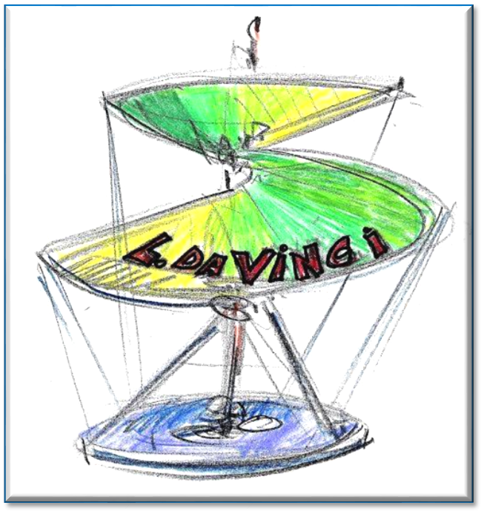
ISTITUTO COMPRENSIVO LEONARDO DA VINCI
Cesano Boscone (Mi)
sintesi del
Piano dell’Offerta Formativa
a.s. 2022-2023

Slide 2
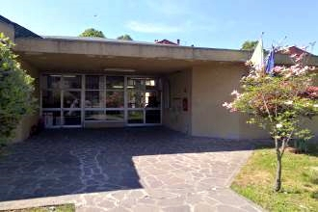
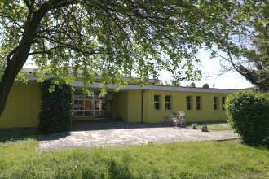
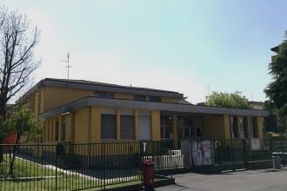
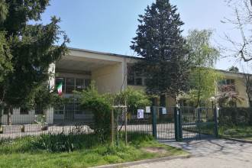
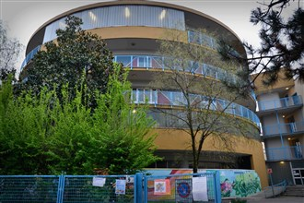
I CINQUE PLESSI DELL’ISTITUTO DA VINCI
Scuola dell’infanzia Acacie
Via Delle Acacie, 16
Scuola dell’infanzia Saragat
Via Libertà,13
Scuola Primaria Matteotti
Via Libertà, 19
Scuola Primaria Monaca
Via Vespucci, 11
Scuola secondaria ad indirizzo musicale
L. Da Vinci
Via Vespucci, 9

Slide 3
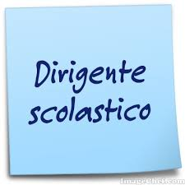
A capo dell’Istituto,
da settembre 2019,
La Dirigente Scolastica
Dott.ssa Nicolina Giuseppina
LO VERDE

Slide 4
UFFICI DI SEGRETERIA
A capo dei Servizi Amministrativi
e della gestione del personale Ata (DSGA)
da settembre 2020
Dott.ssa ADDOLORATA RODIA
Via Vespucci, 9
Telefono 02 4583574 – 02 4501218
Posta elettronica miic8et00x@istruzione.it
orario sportello
dal lunedì al venerdì 9:00 – 10:00

Slide 6
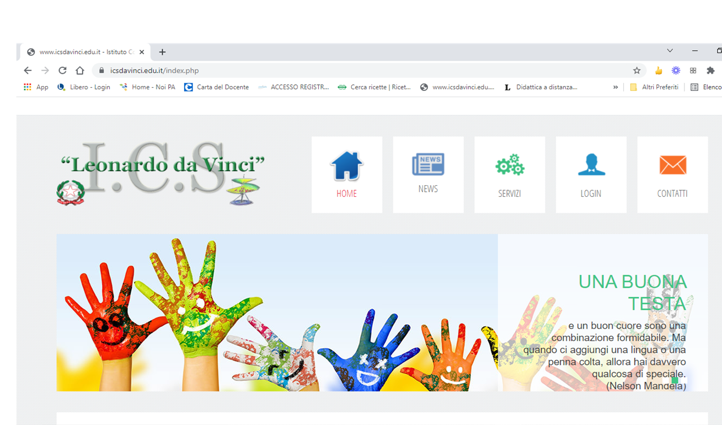
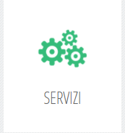
Nella sezione si pubblicano le circolari e le comunicazioni urgenti
Nella sezione
si trovano le informazioni relative ai regolamenti, valutazione,
curriculi dell’ Istituto,
calendario scolastico, orari delle lezioni dei vari plessi, orario ricevimento segreteria ecc…

Slide 7
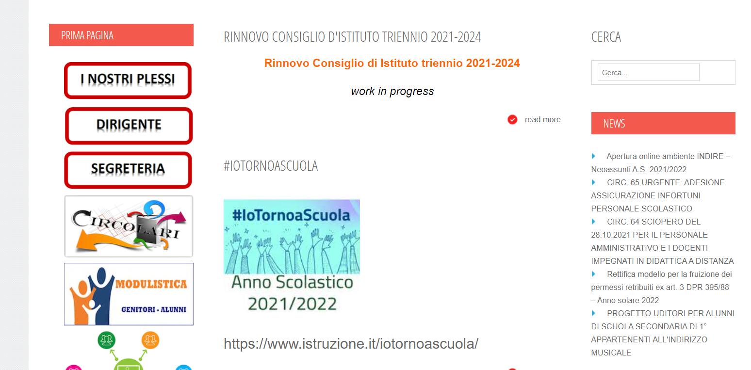
Se si scorre la Home Page di poco verso il basso, sulla sinistra, troviamo
CIRCOLARI e
MODULISTICA GENITORI-ALUNNI
Esse sono le sezioni maggiormente utilizzate poiché costituiscono il diretto collegamento con il nostro l’Istituto.
La sezione CIRCOLARI è quella che va visitata quotidianamente poiché in continuo aggiornamento.

Slide 8
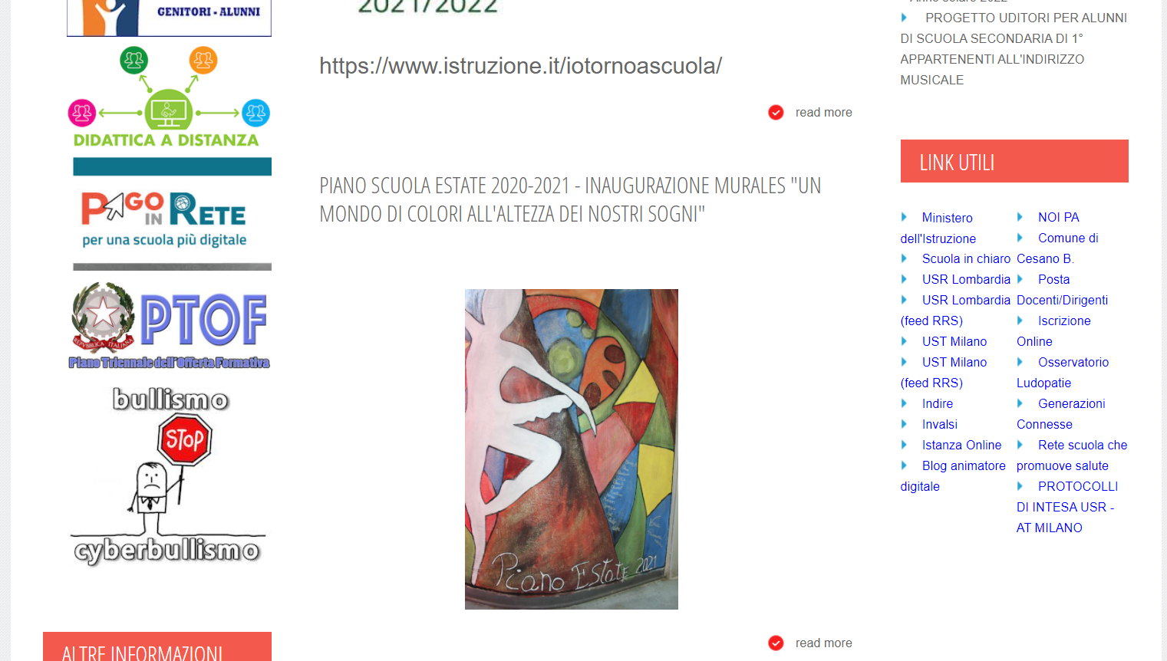
Questa sezione (che si trova, scorrendo la pagina verso il basso, a metà della nostra Home Page) rimanda direttamente, per esempio, a siti scolastici, al sito del Ministero dell’ istruzione, al sito del Comune di Cesano Boscone ecc…

Slide 9
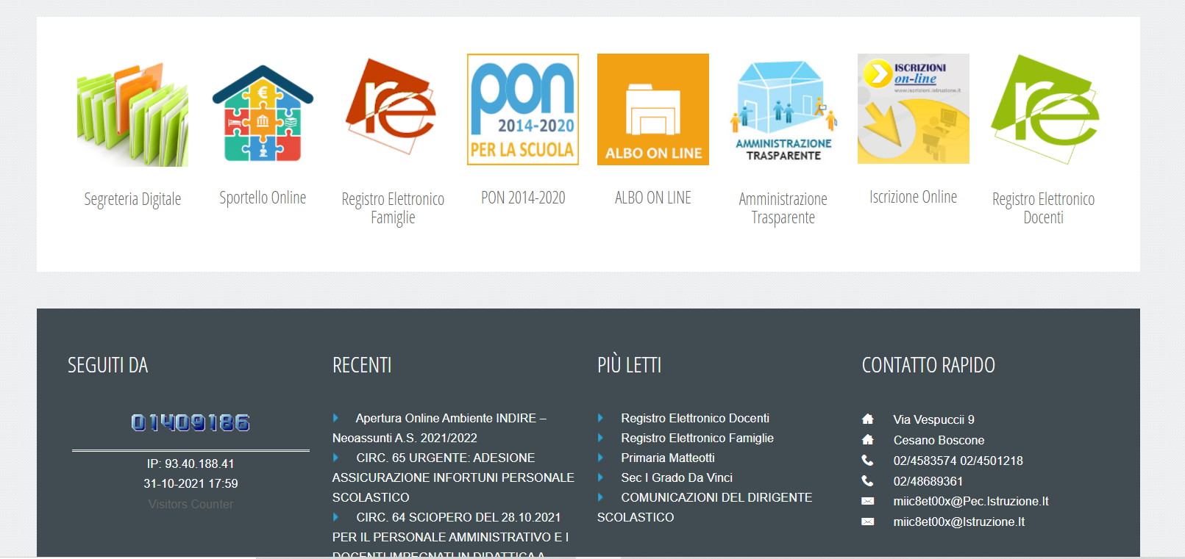
Scorrendo sempre verso il basso, in fondo alla Home Page si trovano le sezioni riguardanti il RE (Registro Elettronico) l’ ALBO ON LINE (dove è possibile visualizzare gli atti dell’ Istituto) l’ AMMINISTRAZIONE TRASPARENTE (in quest’ ultima sezione sono raccolte le informazioni che le Amministrazioni Pubbliche sono tenute a pubblicare sul proprio sito Internet nell’ottica della trasparenza, della buona amministrazione e della prevenzione dei fenomeni della corruzione – L.69/2009, L.213/2021, Dlgs 33/2013, L.190/2012)

Slide 10
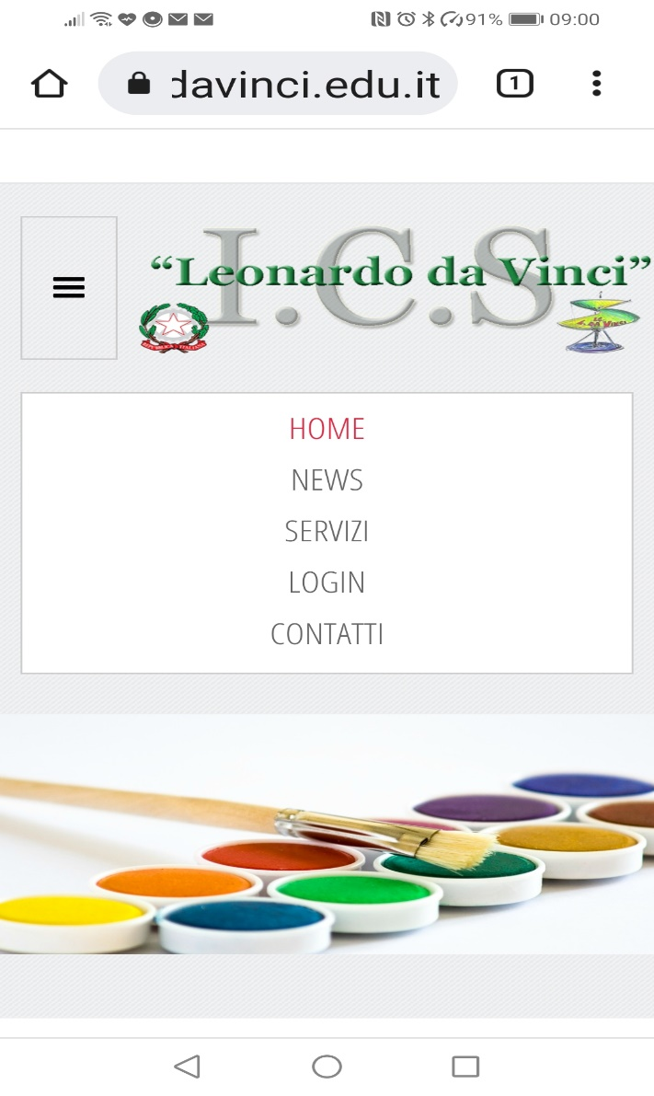
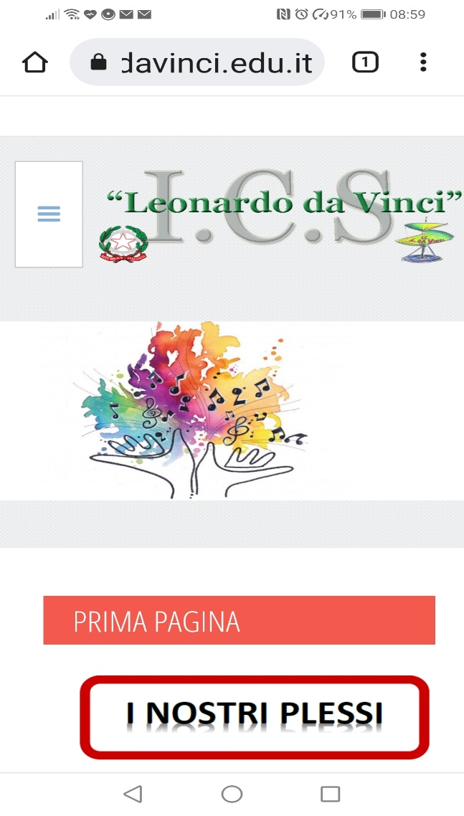
Se si possiede uno smartphone e le ricerche di cui sopra si volessero effettuare tramite questo dispositivo, si procede così:
HOME PAGE
Se si clicca qui…
…verrà fuori un MENU’ A TENDINA e si potrà accedere per esempio alla sezione NEWS (per le circolari e le comunicazioni urgenti)
o
SERVIZI (le informazioni relative ai regolamenti, valutazione,
curriculi dell’ Istituto,
calendario scolastico, orari delle lezioni dei vari plessi, orario ricevimento segreteria ecc…).
Per ogni ricerca, comunque, si dovrà scorrere lo schermo verso il basso finché non si troverà la pagina o il link desiderato.

Slide 11
Il PTOF è un documento programmatico e informativo fondamentale del nostro Istituto. Al suo interno è riportata la strategia che punta a perseguire fini educativi e formativi basandosi sulle proprie risorse, che siano esse umane, professionali, territoriali o economiche.

Slide 12
Consultabile integralmente sulla Home Page del sito dell’Istituto
ESSO ESPLICITA:
Finalità, obiettivi educativi e didattici
Organizzazione della scuola
Attività curricolari
Attività di ampliamento dell’offerta formativa
Attività di potenziamento (progetti, uscite didattiche, viaggi d’istruzione)

Slide 13
La MISSION dell’Istituto
“ATTUARE UNA SCUOLA DEL FARE,
DEL SAPERE E DEL CRESCERE, CON GLI ALTRI E NEL RISPETTO DEGLI ALTRI” Una buona testa e un buon cuore sono una combinazione formidabile.
Ma quando ci aggiungi una lingua o una penna colta,
allora hai davvero qualcosa di speciale. (Nelson Mandela)

Slide 14
FINALITA’ DELL’ISTITUTO
UNA SCUOLA APERTA PER
Valorizzare le potenzialità di ciascuno
Favorire un clima sereno attraverso positive relazioni interpersonali
Formare persone coscienti di sé e cittadini responsabili e rispettosi
Sviluppare le competenze e le abilità operative individuali
Notes:
14

Slide 15
BENVENUTI alle Scuole dell’Infanzia ACACIE e SARAGAT
Notes:
15

Slide 16
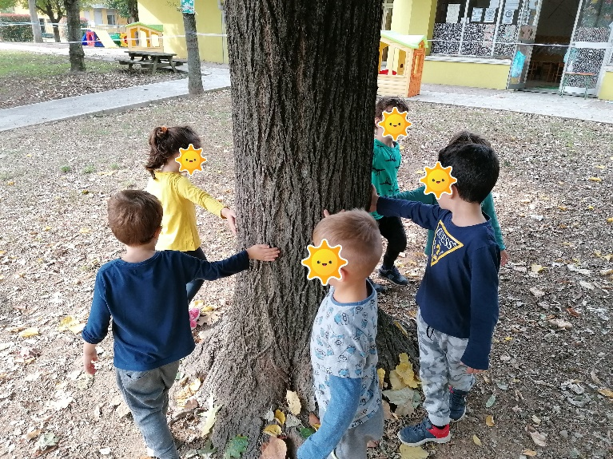
La SCUOLA DELL'INFANZIA (nota anche come «Scuola Materna») consiste, in Italia, nel percorso pre-scolastico rivolto ai bambini dai tre ai sei anni d'età.
Dagli Orientamenti del 1991, è stata inserita a pieno titolo nel Sistema educativo.
Essa:
- concorre all'educazione armonica e integrale del bambino - promuove le potenzialità di relazione e autonomia - sviluppa la creatività e l'apprendimento - valorizza il gioco, in tutte le sue espressioni, come esperienza di apprendimento - realizza la continuità educativa relazionandosi fattivamente con la scuola primaria

Slide 17
LE SUE FINALITA’: SVILUPPO DELL’IDENTITA’ (Significa vivere serenamente tutte le dimensioni del proprio io, stare bene, sentirsi sicuri in un ambiente sociale allargato, imparare a conoscersi e ad essere riconosciuti come persona unica e irripetibile) SVILUPPO DELL’AUTONOMIA (Significa avere fiducia in se’ stessi e fidarsi degli altri, esprimere sentimenti ed emozioni, provare soddisfazione nel fare da sé e saper chiedere aiuto, imparare ad assumere comportamenti e atteggiamenti sempre più consapevoli) SVILUPPO DELLE COMPETENZE (Significa giocare, muoversi, manipolare, curiosare, domandare, imparare a riflettere, ascoltare, comprendere narrazioni e discorsi, raccontare, essere in grado di descrivere, rappresentare e immaginare) SVILUPPO DEL SENSO DI CITTADINANZA (Significa scoprire gli altri, i loro bisogni e la necessità di gestire i contrasti attraverso regole condivise che si definiscono attraverso le relazioni, il dialogo, l’espressione del proprio pensiero, l’attenzione del punto di vista dell’altro)
Notes:
17

Slide 18
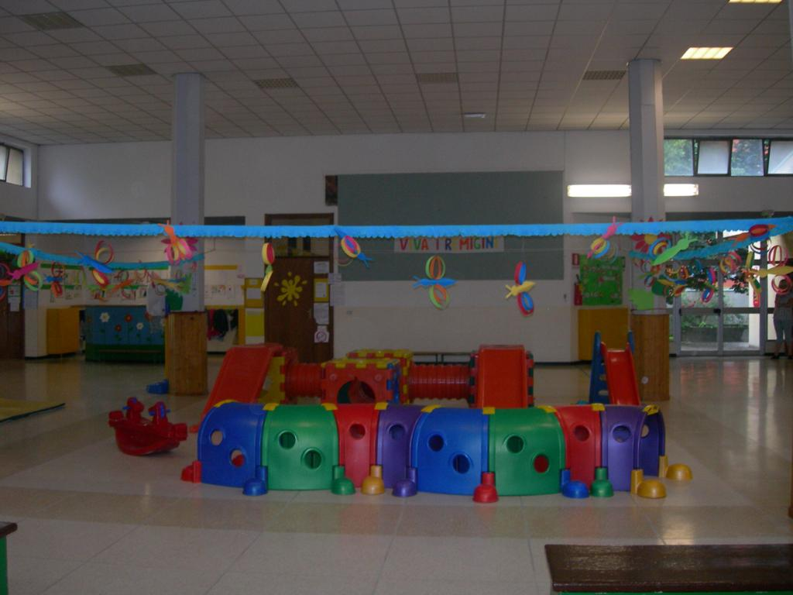
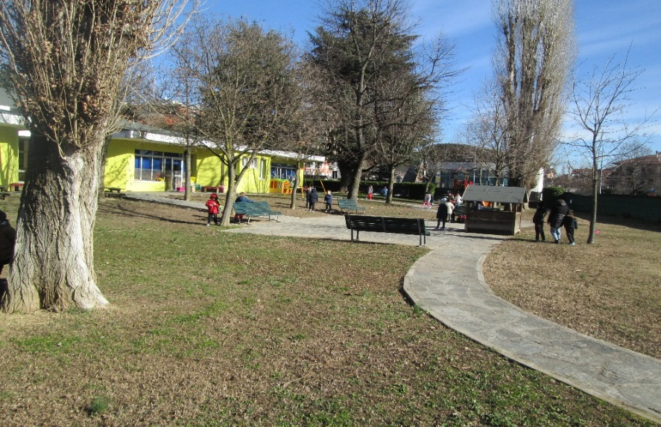
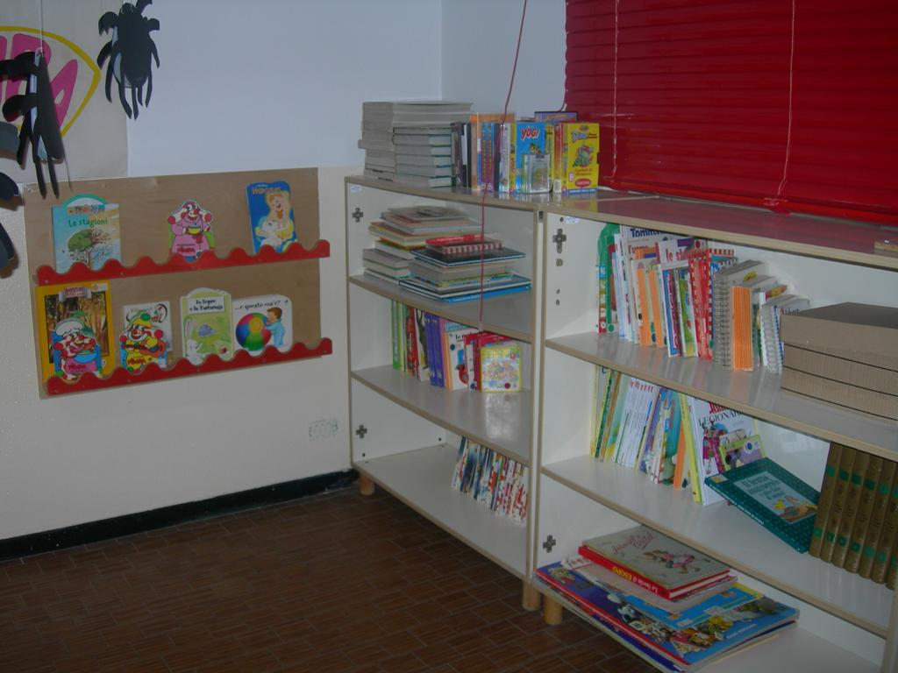
Entrambe le scuole sono dotate di sei aule capienti con servizi igienici annessi, di un ampio salone e di un aula adibita a biblioteca con presenza di LIM utilizzata per le attività multimediali.
IL SALONE
IL GIARDINO
LA BIBLIOTECA
Notes:
18

Slide 19
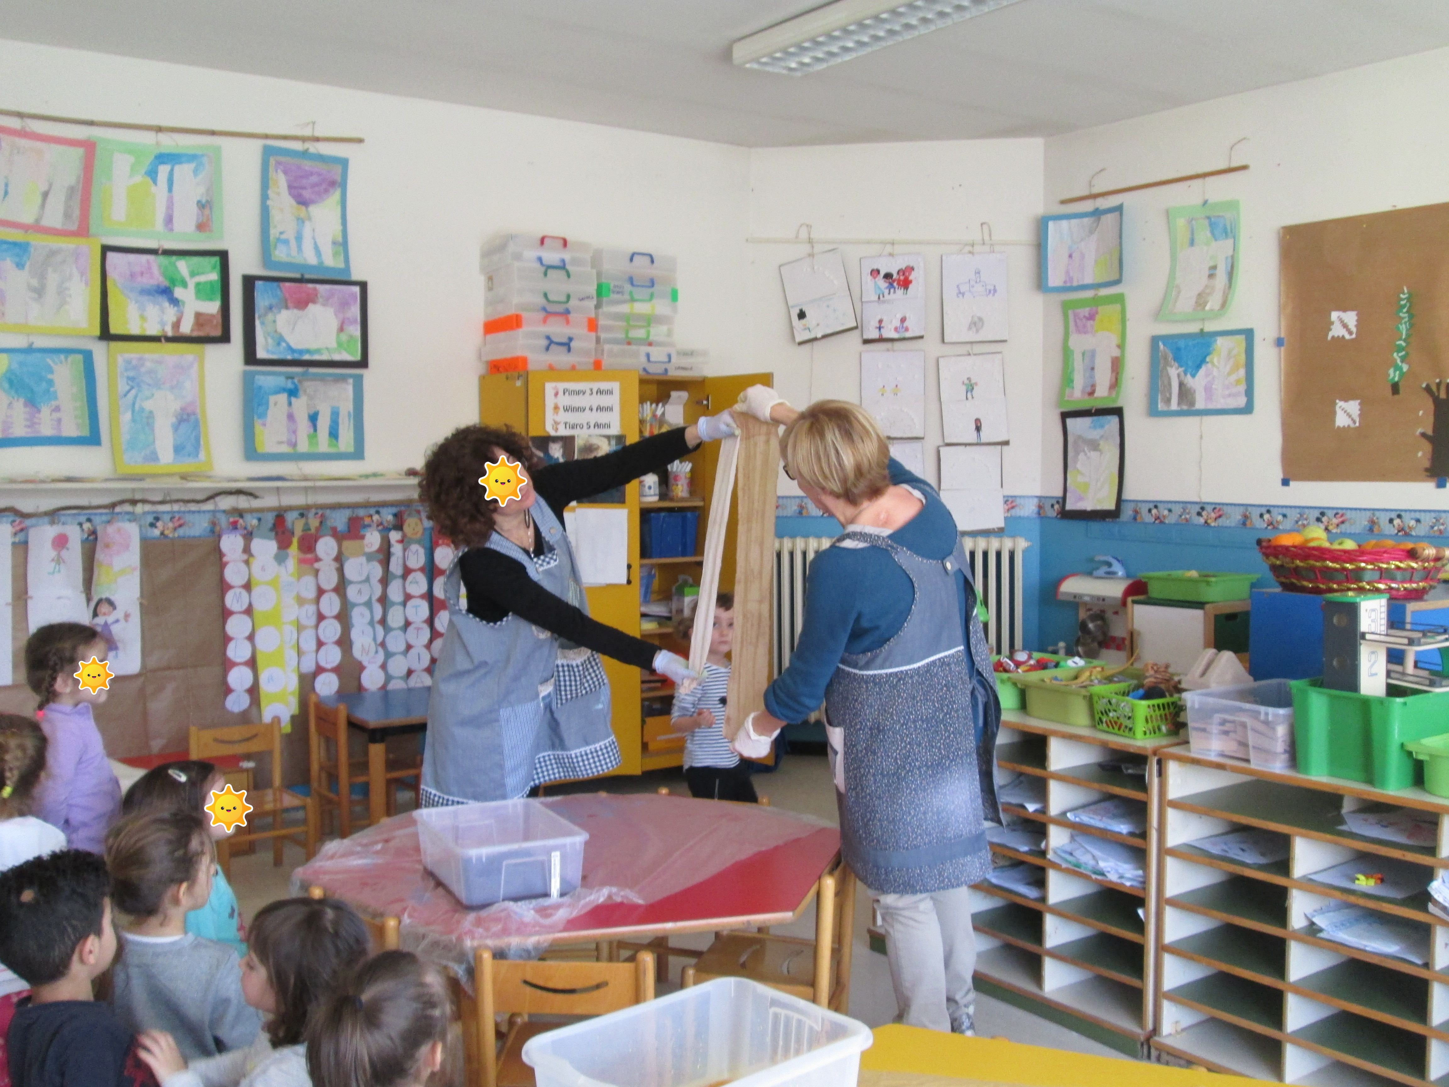
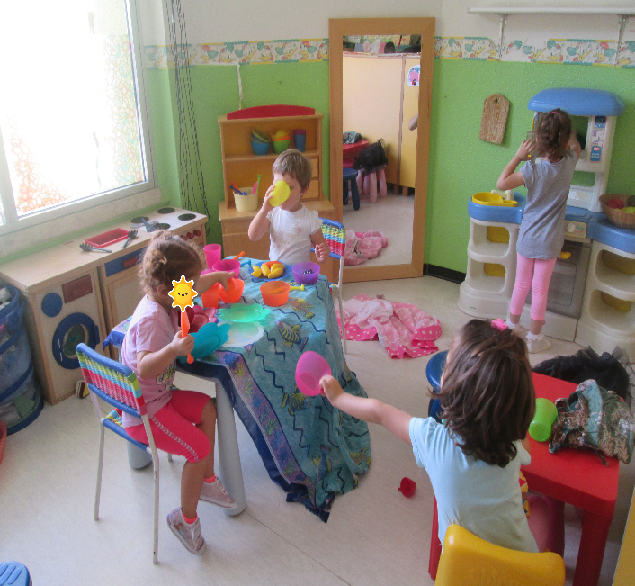
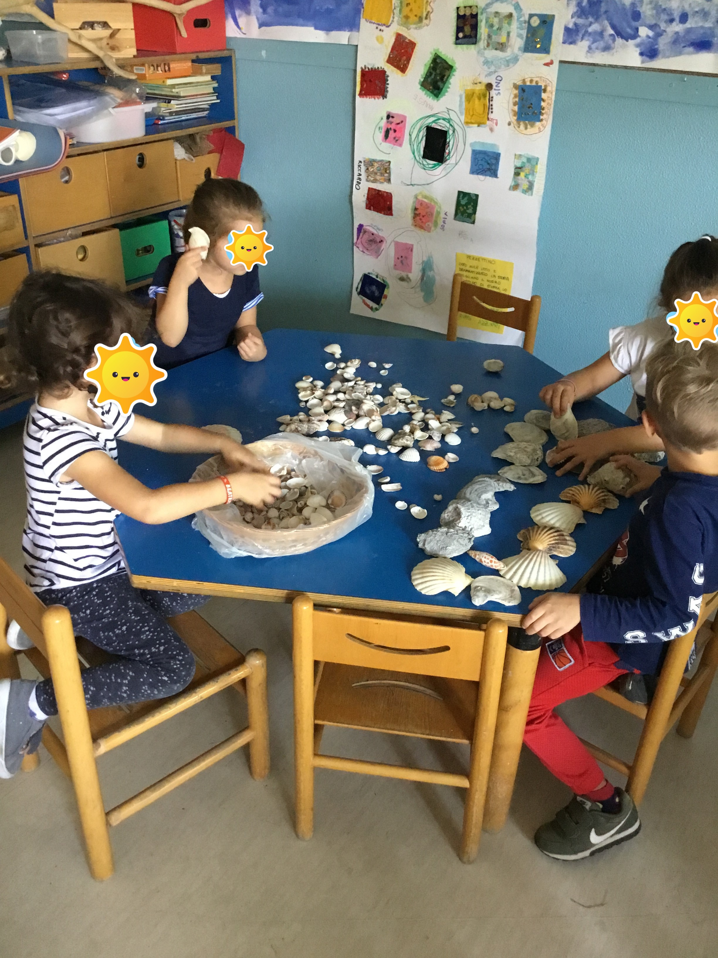
Le nostre aule accolgono bambini di tre fasce di età. Oltre ai tavoli dove si svolgono le attività ludiche pratiche, e manipolative, i bambini hanno la possibilità di giocare in spazi adibiti a «casetta», cucina, angoli predisposti per giochi strutturati.
Notes:
19

Slide 20
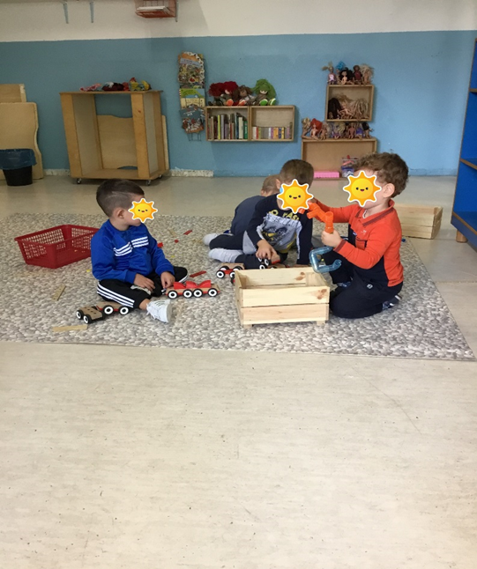
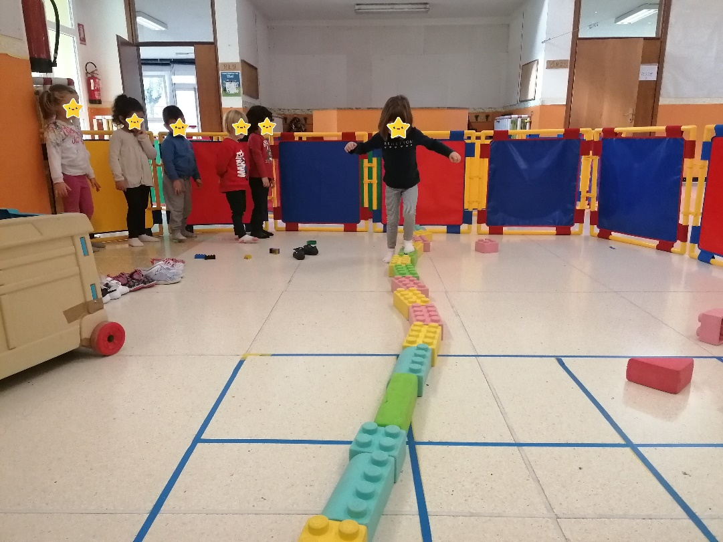
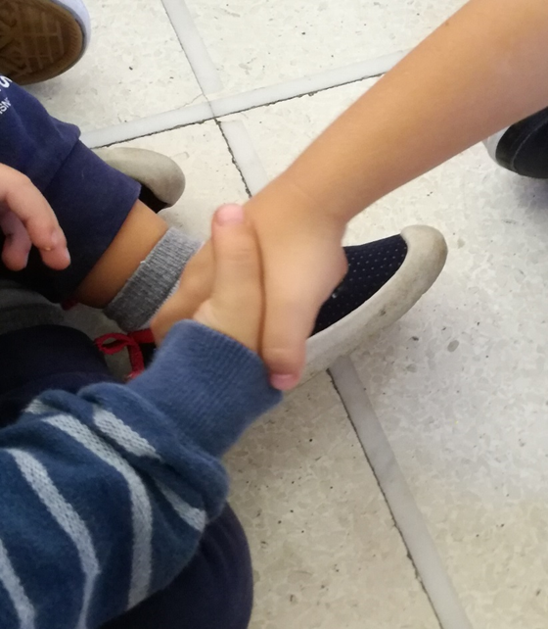
Ad inizio anno si parte con il PROGETTO ACCOGLIENZA per «Una scuola da scoprire» da parte dei bambini nuovi iscritti e «riscoprire» da parte di chi già la conosce. Il percorso che proponiamo è dedicato sia all’inserimento dei più piccoli, sia al coinvolgimento dei più grandi con attività, giochi e proposte didattiche che danno spazio alla curiosità, al bisogno di fare e di esplorare, di esprimersi e socializzare di immaginare e creare.

Slide 21
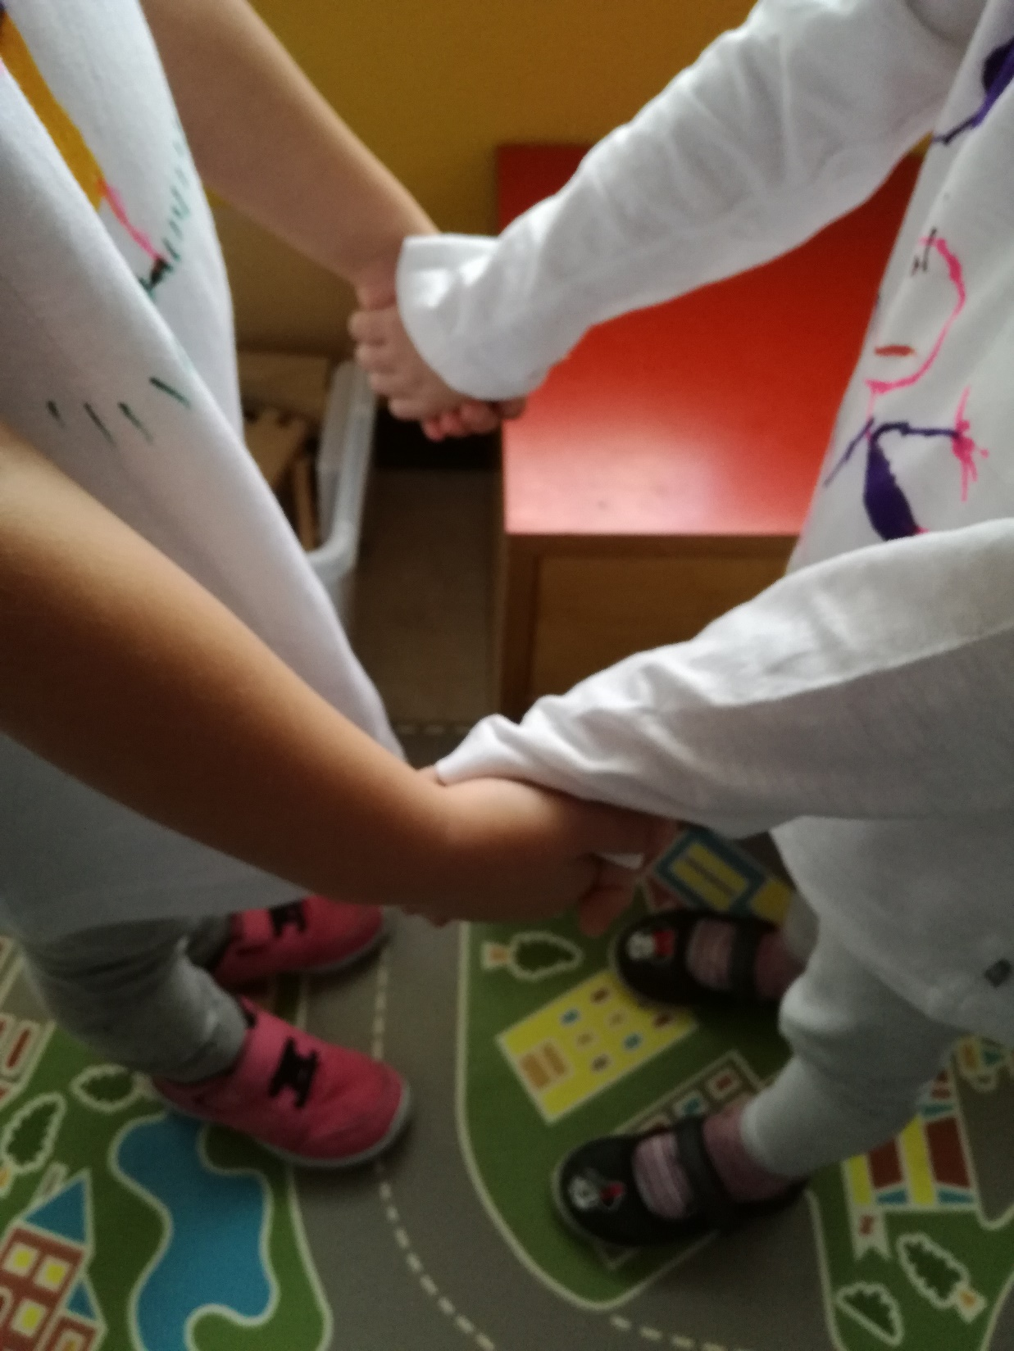
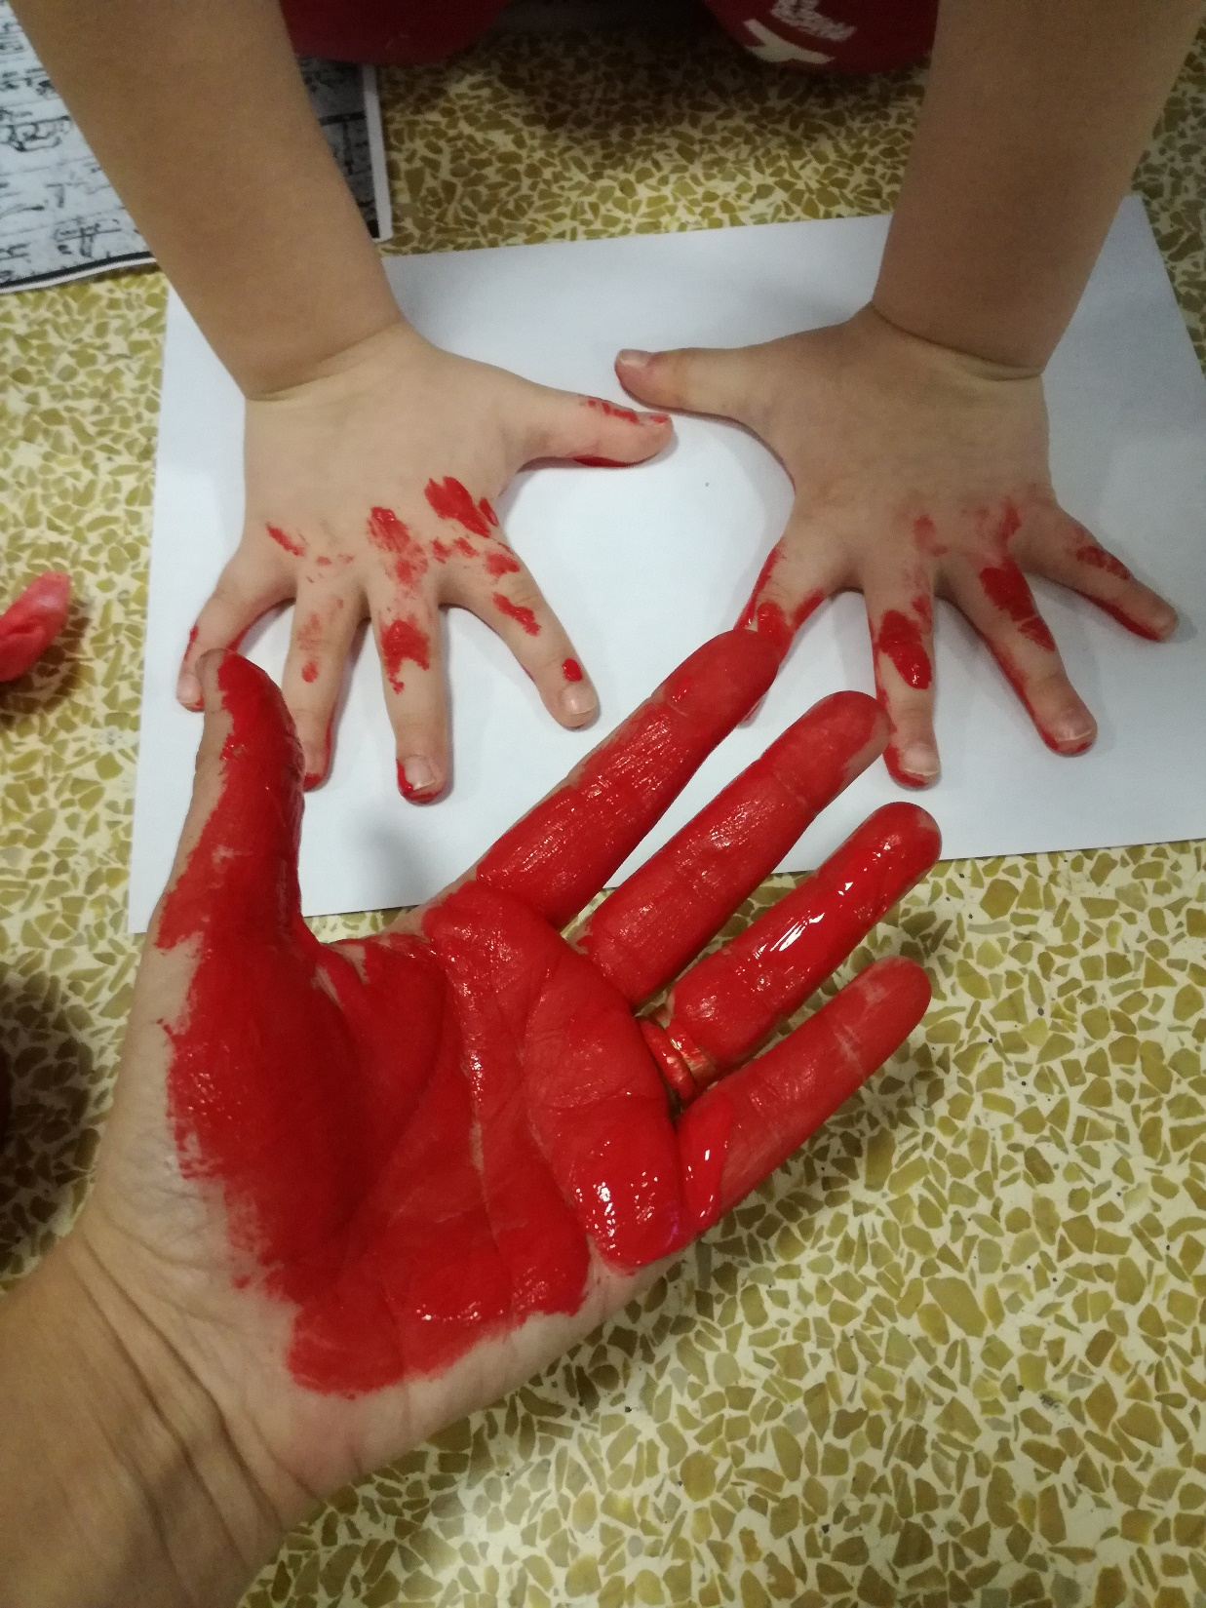
IL PRIMO STEP DEL «PROGETTO ACCOGLIENZA» VEDRA’ L’INSERIMENTO DEL BAMBINO NELLA COMUNITA’ SCOLASTICA, NELLA SUA SEZIONE DI APPARTENENZA, SECONDO UNA FASCIA ORARIA CONCORDATA PRECEDENTEMENTE CON LE INSEGNANTI, CHE RISPETTI IL SUO GRADUALE E SERENO DISTACCO DAI GENITORI, PER PROSEGUIRE POI CON UN AUMENTO DELL’ORARIO DI PERMANENZA A SCUOLA FINO AL RAGGIUNGIMENTO DELL’ORARIO COMPLETO.
Notes:
21

Slide 22
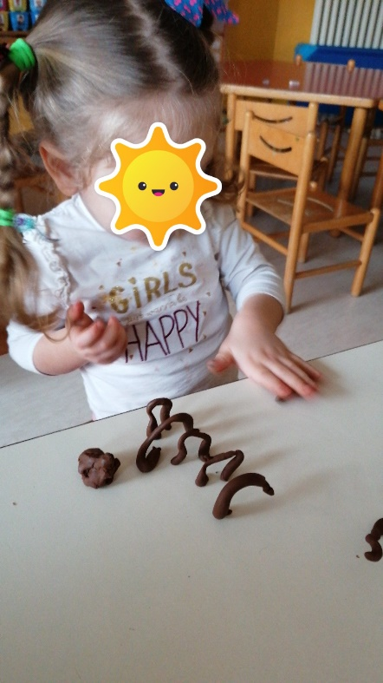
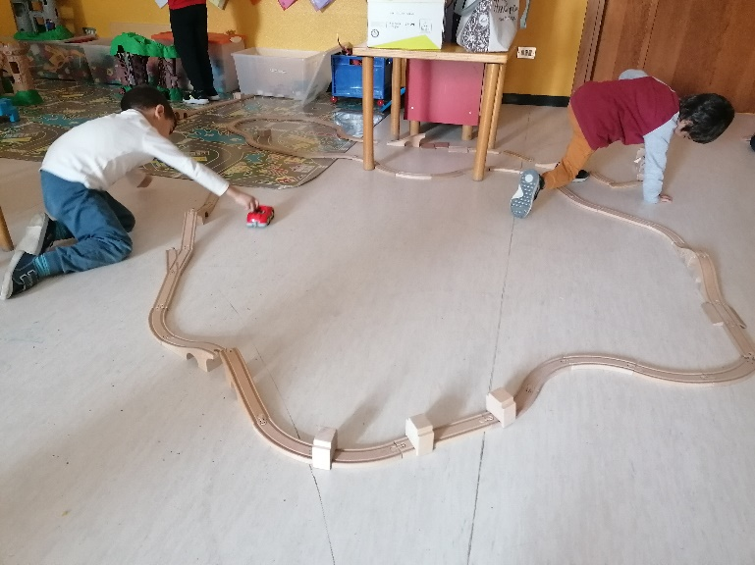
UNA GIORNATA TIPO A SCUOLA ORE 7,30-8 SERVIZIO COMUNALE DEL PRE-SCUOLA, a richiesta. (Si rimanda al Sito del Comune di Cesano Boscone>Aree tematiche>Scuola e Asili nido) ORE 8-8,45 INGRESSO E GIOCO LIBERO IN SEZIONE IN ATTESA CHE ARRIVINO TUTTI I COMPAGNI
Notes:
22

Slide 23
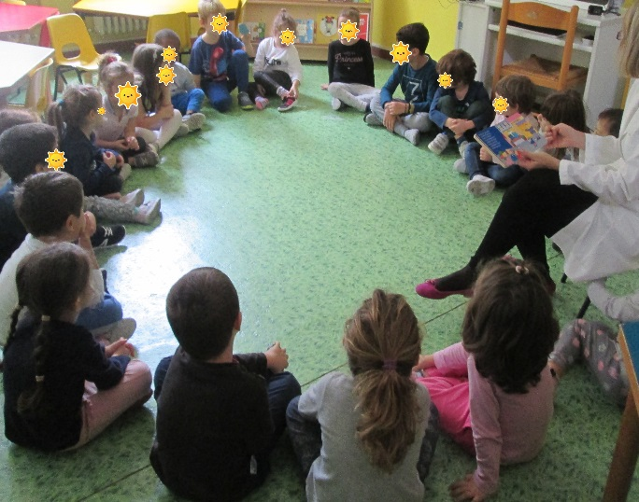
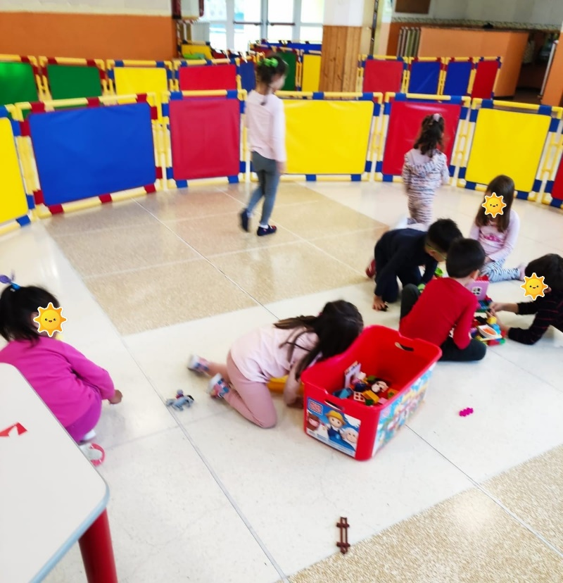
ORE 8,45-10/10,30 PRIME ATTIVITA’ IN SEZIONE E/O IN SALONE
APPELLO E CIRCLE TIME
«MI RACCONTO, TI RACCONTO,
MI ASCOLTI, CI ASCOLTIAMO» GIOCHI LIBERI IN SALONE
Notes:
23

Slide 24
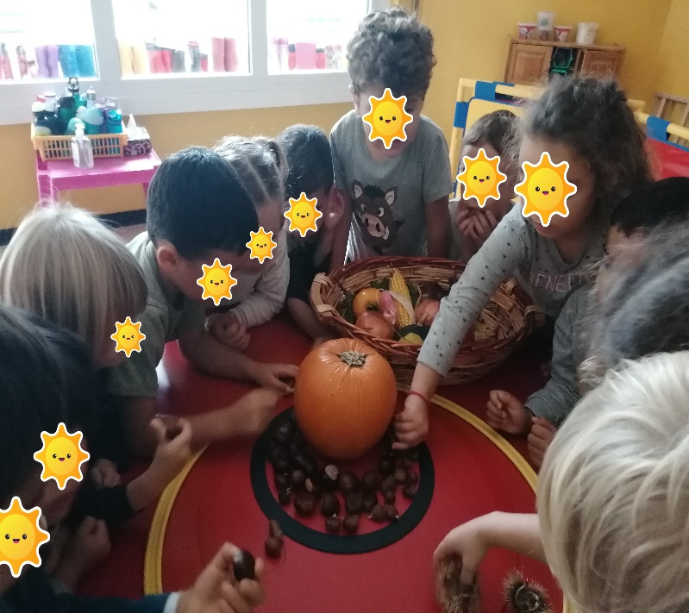
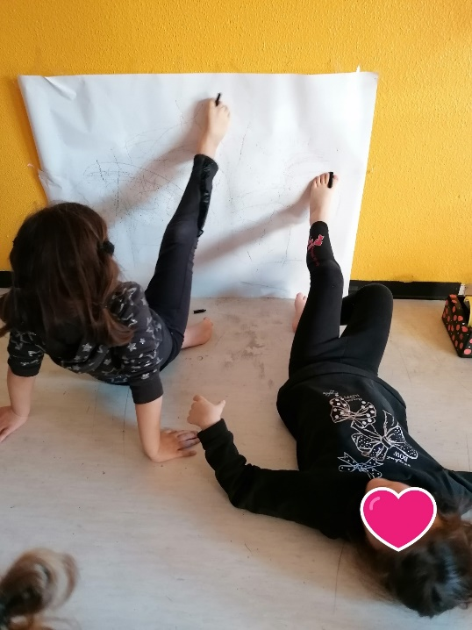
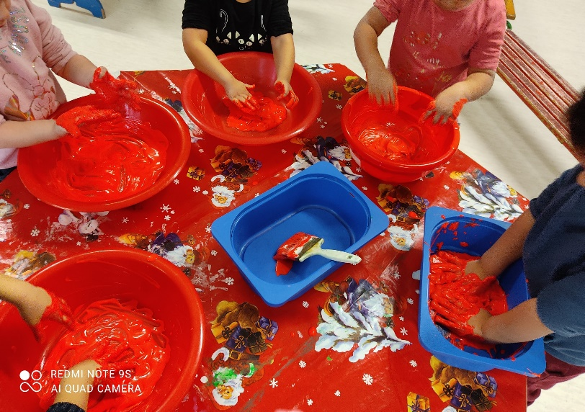
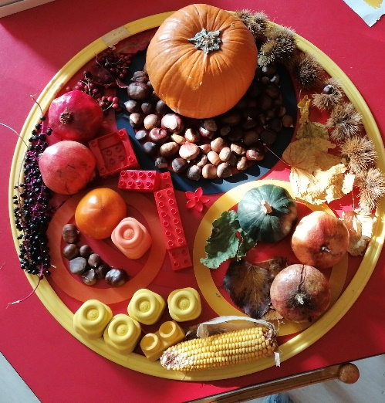
ORE 10,30-11,30 ATTIVITA’ DIDATTICHE SPECIFICHE E/O LABORATORIALI. LE INSEGNANTI PROPONGONO AI BAMBINI PERCORSI FINALIZZATI ALL’ACQUISIZIONE DI COMPETENZE PREVISTE DAL CURRICOLO VERTICALE DELL’ISTITUTO «SCRITTURA» CON I PIEDI
MANDALA AUTUNNALE «VERO»
MANIPOLANDO IL COLORE ROSSO
Notes:
24

Slide 25
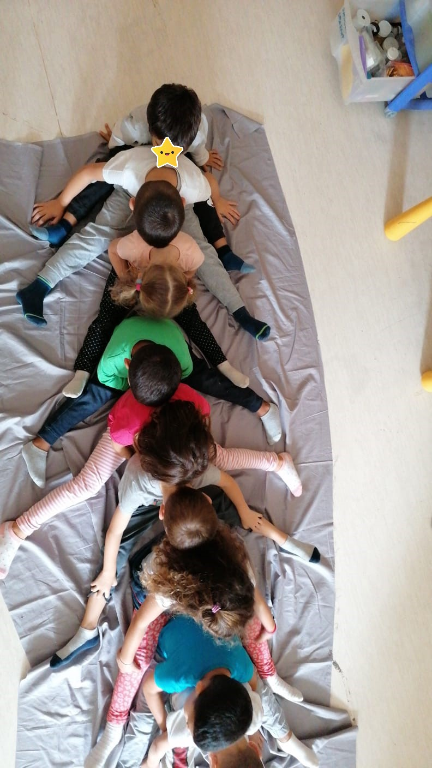
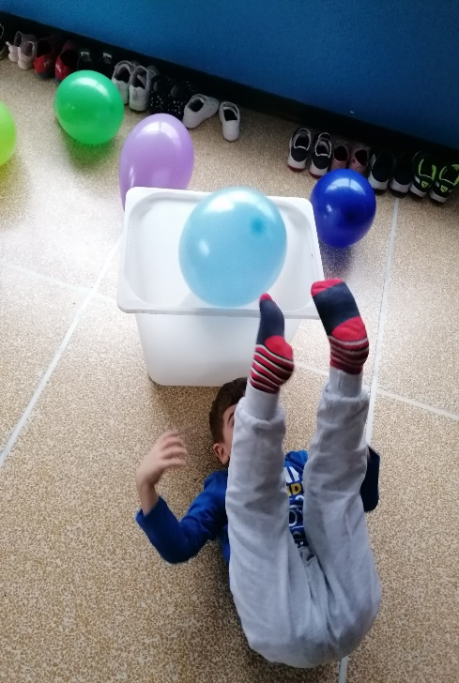
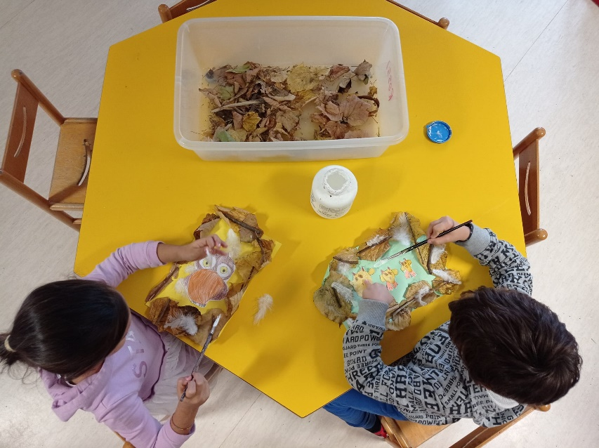
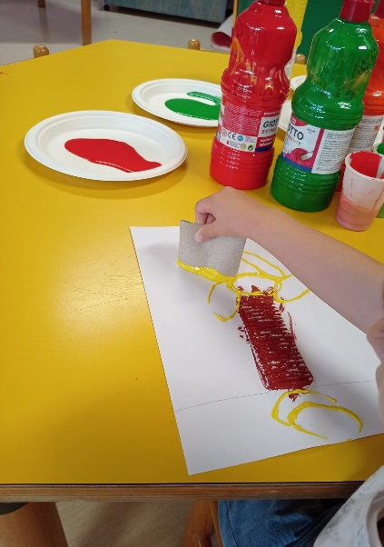
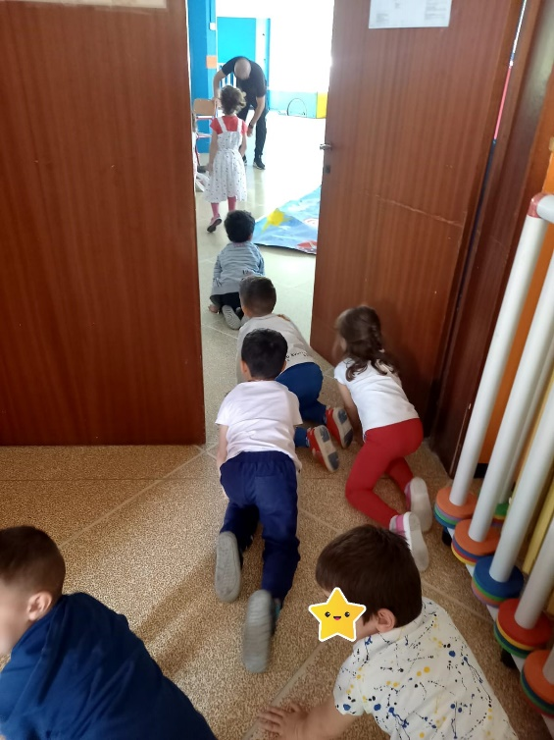
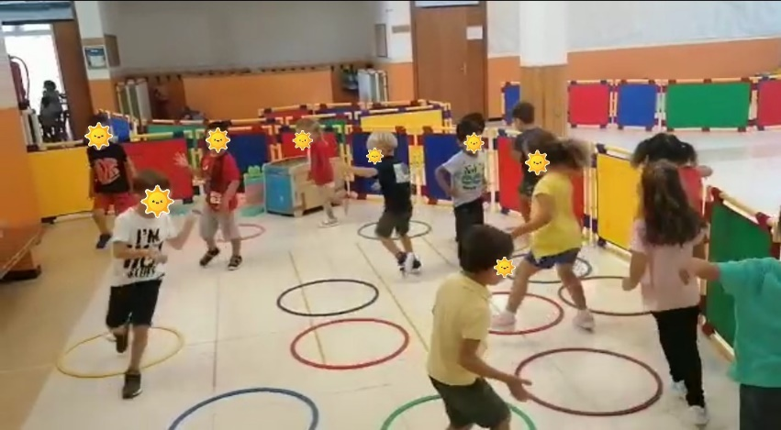
ATTIVITA’ MANIPOLATIVE -«AUTORI» D’AUTUNNO-
PERCORSI PSICOMOTORI

Slide 26
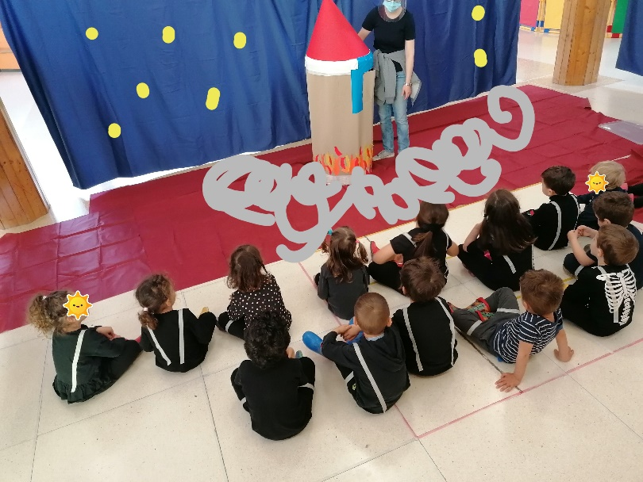
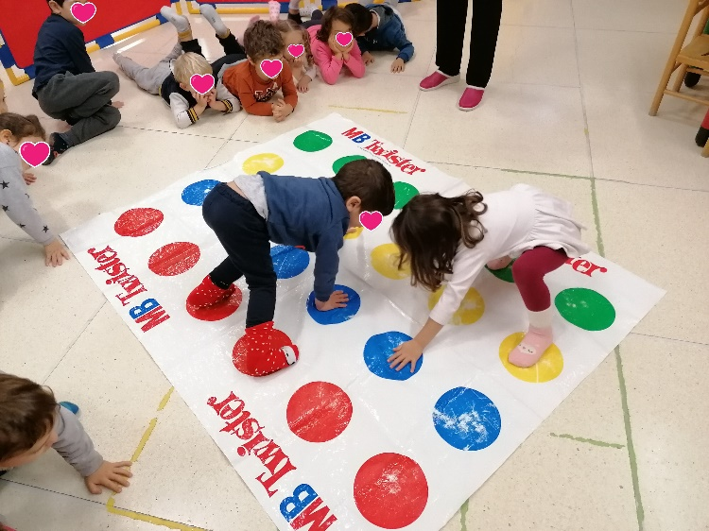
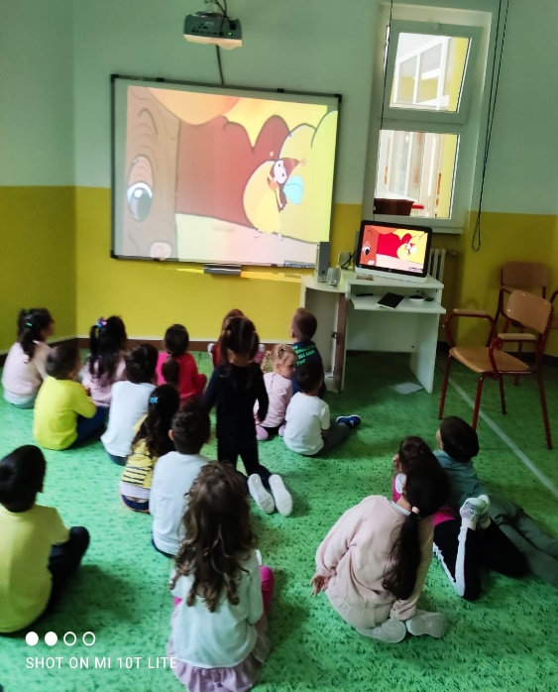
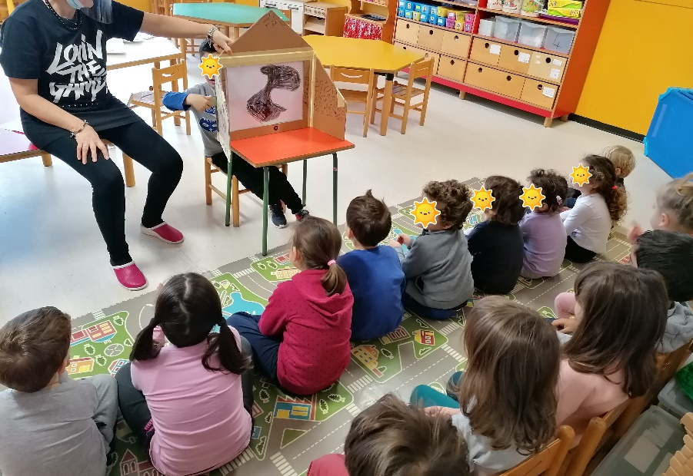
Il twister per imparare i colori
«Il mio viaggio sulla Luna»
Utilizzo della Lim per attività inerenti il progetto didattico
A scuola col Kamishibai

Slide 27
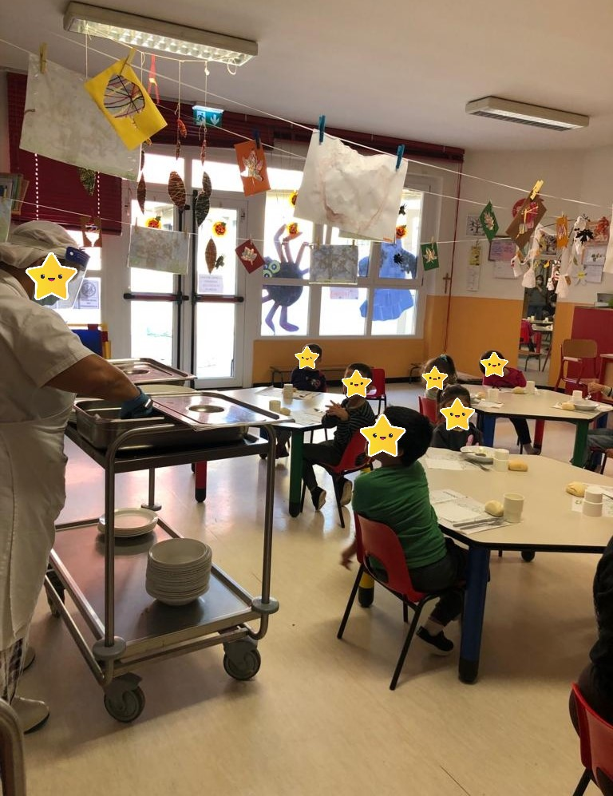
ORE 12-13 RIORDINO, ATTIVITA’ IGIENICHE E PRANZO
Notes:
27

Slide 28
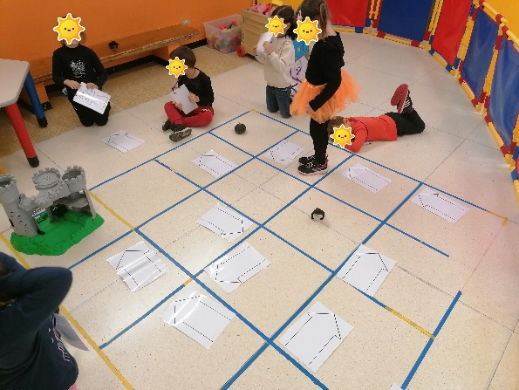
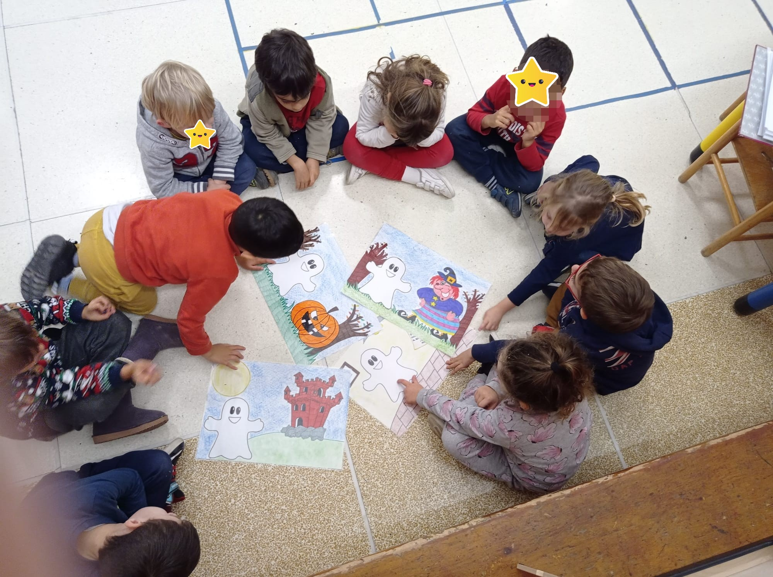
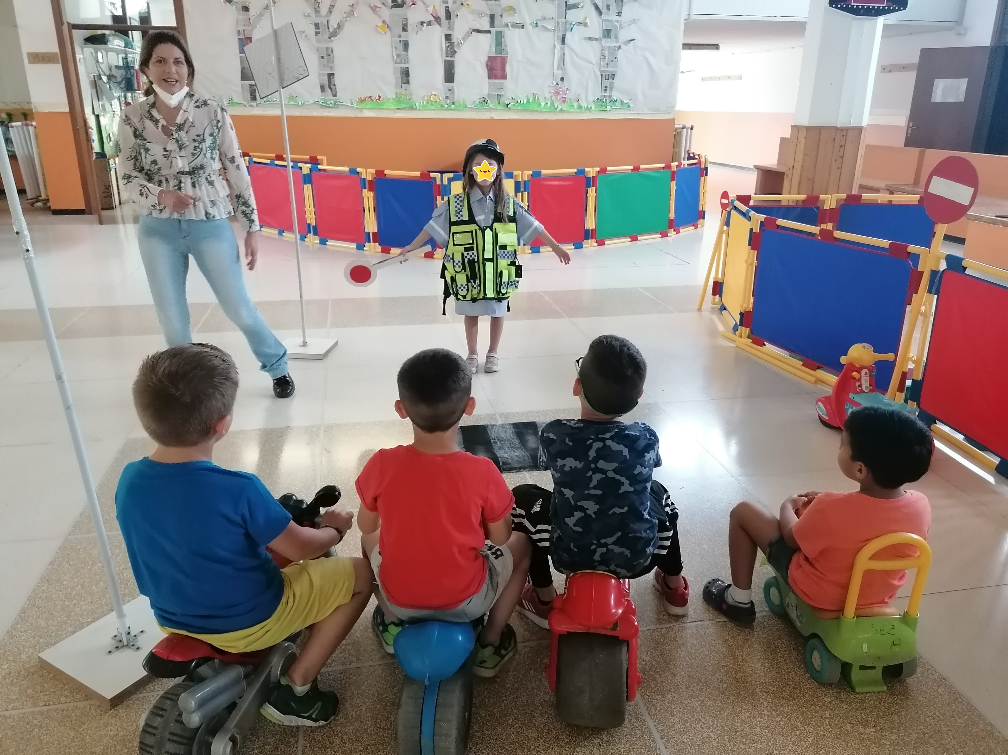
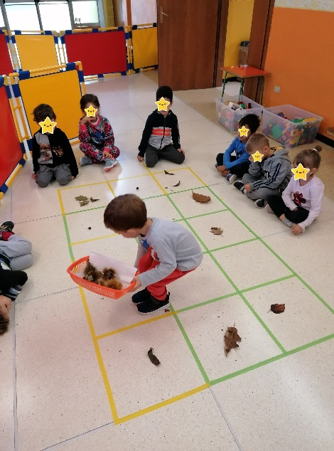
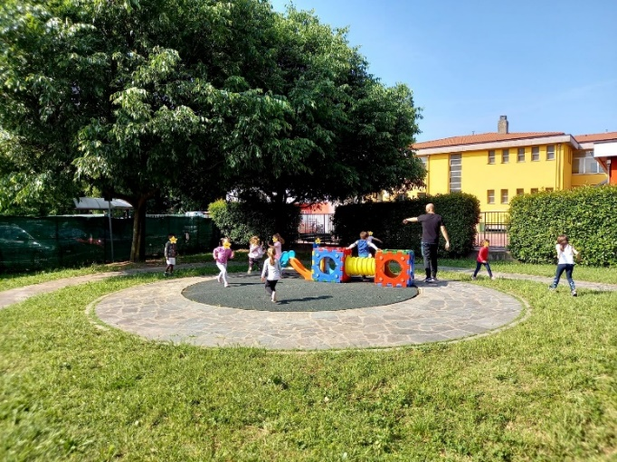
ORE 13-14 ATTIVITA’ LUDICHE IN SALONE O IN SEZIONE ORE 14-15,30 ATTIVITA’ DIDATTICHE E/O LIBERE IN SEZIONE O IN GIARDINO ORE 16/16,30 USCITA ORE 16,30-18 SERVIZIO COMUNALE DI POST SCUOLA (A RICHIESTA) (si rimanda al Sito del Comune di Cesano Boscone>Aree tematiche>Scuola e asili nido)
ATTIVITA’ DI CODING UNPLUGGED
Attività inerente il Progetto Api
Attività di cooperative learning
Attività di educazione stradale
ORE 16-16,30 USCITA
Attivita guidata in giardino
Notes:
28

Slide 29
ANCHE SE PICCOLI, NEL «NOSTRO PICCOLO»,
PARTECIPIAMO, COME PROTAGONISTI, A GIORNATE «PARTICOLARI»
13 NOVEMBRE GIORNATA MONDIALE DELLA GENTILEZZA
Rinvaso di una piantina, prendersene cura e’ un atto di gentilezza
PRIMO VENERDI’ DI FEBBRAIO «GIORNATA DEI CALZINI SPAIATI» «DIVERSO E’ PIU’ BELLO»
Dal decalogo dei diritti naturali dei bambini…
20 NOVEMBRE GIORNATA MONDIALE DEI DIRITTI DEI BAMBINI
Notes:
29

Slide 30
TRA I DIVERSI NOSTRI PROGETTI:
Educazione ambientale: Visita all’ Oasi dei Nuovi Nati*
Educazione motoria

Slide 31
Spettacoli teatrali offerti dal Comune
«Cappuccetto Rosso»
Ed. Stradale a scuola alla presenza della Polizia Stradale
«La Storia di Babbo Natale»
Notes:
31

Slide 32
Il PROGETTO ACCOGLIENZA si esplicita anche per i bambini che dovranno affrontare il grande passo verso la Scuola Primaria
(i nostri Remigini) ed è volto a facilitare il passaggio graduale e sereno da un ordine di scuola all’altro, a provare coscienza di sé e del cambiamento, il senso di crescita e a costruire nuovi rapporti interpersonali
(con i pari, con i compagni, più piccoli/più grandi, con nuovi insegnanti).
Notes:
32

Slide 33
Filo conduttore (anno scolastico 2021-22) tra i due ordini di scuola (Infanzia-Primaria)
che ha aiutato i nostri remigini nel passaggio da un ordine di scuola all’altro è stato «IL FILO DI LUCY».
L’utilizzo del filo di lana ci ha aiutato tantissimo nella nostra motricità fine…permettendoci di realizzare dei capolavori

Slide 34
ATTIVITA’ CURRICULARI OGNI ANNO, partendo dalle finalità proprie della scuola dell’infanzia, indicate dai testi ministeriali, si SCELGONO PERCORSI PROGETTATI SEGUENDO IL CURRICOLO. Viene steso un piano di lavoro (programmazione annuale) su un argomento di interesse per lo sviluppo totale del singolo in collaborazione anche con progetti offerti dall’amministrazione comunale
Notes:
34

Slide 35
A differenza degli altri ordini di scuola dove le iscrizioni si effettuano on line, per la scuola dell’infanzia le iscrizioni avvengono con la consueta modalità del MODELLO CARTACEO da presentare materialmente alla segreteria della scuola. Il Ministero dell’Istruzione ha predisposto un apposito modello da utilizzare per le iscrizioni, Che, sara’ visionabile sul nostro sito, alla voce «NEWS» – Avviso iscrizioni anno scolastico 2023/2024, non appena il ministero lo rendera’ pubblico sara’ possibile iscrivere i bambini di età compresa tra i 3 e i 5 anni compiuti entro il 31 dicembre 2023. Poiché la scuola dell’infanzia non è ancora scuola dell’obbligo, l’iscrizione è consentita nel limite dei posti disponibili. In caso di eccedenza del numero di domande in base ai posti disponibili, la precedenza di iscrizione tiene conto dei criteri stabiliti da ogni scuola e resi pubblici prima del termine delle iscrizioni. (LISTE D'ATTESA)
Notes:
35

Slide 36
Al momento dell’iscrizione i genitori dei bambini possono effettuare scelte personali relative a due questioni: l’ORARIO di partecipazione alle attività e l’eventuale scelta dell’insegnamento della RELIGIONE CATTOLICA, che non è catechesi ma un insegnamento ispirato ai valori del cattolicesimo. Tale insegnamento è affidato ad un'insegnate individuata dalla Curia. L’orario ordinario delle attività didattiche è di 40 ORE settimanali (mattino e pomeriggio), ma i genitori possono chiedere l’ ORARIO RIDOTTO con frequenza soltanto delle attività educative del mattino o l’ ORARIO ESTESO, a richiesta, agli Uffici dell’ Amministrazione Comunale preposti. PERCHE' L’ ISCRIZIONE VADA A BUON FINE I GENITORI DEVONO AVER ESPLETATO, PER I LORO FIGLI, L'OBBLIGO VACCINALE.
Notes:
36

Slide 37
I genitori di bambini Diversamente Abili, al momento dell’iscrizione presentano alla scuola prescelta la Certificazione rilasciata dalla Servizio Sanitario Nazionale di competenza, comprensiva della Diagnosi Funzionale, predisposta a seguito degli accertamenti collegiali previsti dalle norme in materia. Sulla base di tale Certificazione e della Diagnosi Funzionale, la scuola potrà procedere alla richiesta di personale DOCENTE DI SOSTEGNO e di eventuali assistenti educativi a carico dell’Ente locale, nonché alla successiva stesura del piano educativo individualizzato, in stretta relazione con la famiglia e gli specialisti che seguono il percorso del bambino. La frequenza della scuola statale dell’infanzia è GRATUITA, ma taluni servizi aggiunti comportano il pagamento di una retta. È il caso, ad esempio, della fruizione della mensa scolastica o il servizio del pre e post scuola la cui gestione è, normalmente, affidata all' Amministrazione comunale locale.
Notes:
37

Slide 38
Notes:
38

Slide 39
Le insegnanti delle Scuola dell’Infanzia Acacie e Saragat vi ringraziano per l’attenzione e vi aspettano a settembre!!!
Notes:
39

